Slide 1

A biztonság három oldala
Páger Máté, Göcsei Zsolt, Szabó Gábor

Slide 2


Slide 3

A BIZTONSÁG HÁROM OLDALA
A vásárló
Card Present vs. Card Not Present
Card Present = például boltban vásárláskor
PIN kód, fényképes igazolvány
Kártya jelenléte (chip!)
Card Not Present
Csak az adatokat kérhetjük el
PIN kód, igazolvány nem kérhető el
Ha a kártyánk adatai illetéktelen kezekbe kerülnek, és visszaélnek vele, akkor mire erről értesülünk, már túl késő!

Slide 4

A BIZTONSÁG HÁROM OLDALA
A vásárló
3-D Secure = Three-Domain Secure
Megoldás: a kártyakibocsátó bank bevonása az authorizációnál
A kártyát kibocsátó bank nagy valószínűséggel igazolni tudja, hogy a kártyát a tulajdonosa használná-e épp.
Gyakorlatilag online PIN kód.
Csak a kártya tulajdonosa ismeri
Az ellenőrzés a kereskedőtől és az elfogadó banktól független folyamat

Slide 5
A BIZTONSÁG HÁROM OLDALA
A vásárló
Visa: Verified by Visa
Cél: online is a fizikai jelenétnél megszokott vásárlói bizalom kiépítése
MasterCard SecureCode, J-Secure (JCB), SecureKey (AMEX)
Magyarországra csak most jött be a kibocsátók oldalán (Citibank)
Immár elérhető nálunk is ez az extra azonosítási mód, amelyet online vásárláskor használhatunk.
A bevezetés viszont költséges!
Szoftver vásárlás, infrastruktúra kiépítés vagy bérlet
Integráció

Slide 6
A BIZTONSÁG HÁROM OLDALA
A vásárló
Issuer Domain | Interoperability Domain | Acquirer Domain
Vásárló
Kereskedő (Escalion)
A 3 „domain”
Issuer Domain = kibocsátó, vásárló
Interoperability Domain = kártyatársaság
Acquirer Domain = elfogadó (kereskedő, szolgáltató, bank)
Kibocsátó
Directory Server
Access Control Server
Auth. History Server
VisaNet, MC BankNet
Elfogadó bank

Slide 7
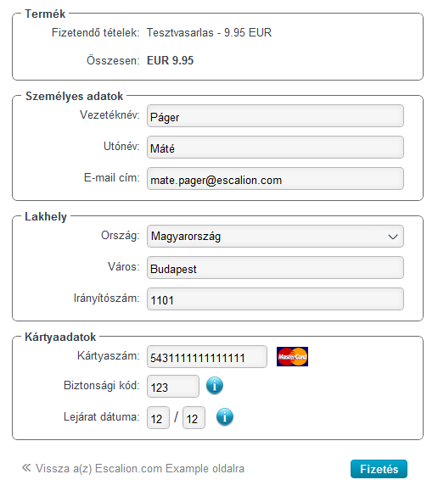
A BIZTONSÁG HÁROM OLDALA
A vásárló

Slide 8
A BIZTONSÁG HÁROM OLDALA
A vásárló
Issuer Domain | Interoperability Domain | Acquirer Domain
1
Vásárló
Kereskedő (Escalion)
5
3-D Státusz
Egyáltalán támogatja-e a kibocsátó bank
Amennyiben igen, a részleteket egyeztetjük
Amennyiben nem, az authorizáció itt lezárul
2
4
Kibocsátó
3
Directory Server
5
Access Control Server
Auth. History Server
VisaNet, MC BankNet
Elfogadó bank

Slide 9
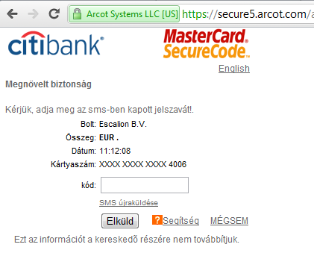
A BIZTONSÁG HÁROM OLDALA
A vásárló

Slide 10
A BIZTONSÁG HÁROM OLDALA
A vásárló
Issuer Domain | Interoperability Domain | Acquirer Domain
3-D Azonosítás
A vásárlót azonosítja a kibocsátó ACS-e
Az azonosítás eredményét tárolja a kártyatársaság
A vásárló visszatér hozzánk egy adatcsomaggal
Az adatcsomagot ellenőrizzük, feldolgozzuk
Az azonosítás eredményétől függően továbbítjuk a tranzakciót vagy sem
4
Vásárló
Kereskedő (Escalion)
1
3
Kibocsátó
Directory Server
Access Control Server
5
2
Auth. History Server
VisaNet, MC BankNet
Elfogadó bank

Slide 11
A BIZTONSÁG HÁROM OLDALA
A vásárló
Hamisítható!
Látszik, hogy az eredményt az Escalion maga dolgozza fel.
A vásárló által használt eszköz (böngésző, számítógép/telefon/stb) segítségével kommunikálunk.
Az Interneten kommunikálunk. Eltéríthető a kommunikáció.

Slide 12
A BIZTONSÁG HÁROM OLDALA
A vásárló
Hatékony védelem
Az adatcsomagok titkosítva vannak, és digitálisan aláírva.
Titkosított tartalom
Látszik a változtatás
Igazolható, ellenőrizhető eredet
Man in the middle: tanúsítványok (PKI)

Slide 13
A BIZTONSÁG HÁROM OLDALA
A vásárló
Risk
Chargeback: 1% és 2% - vékony a jég!
Fraud: lopott kártya vagy kártyaadatok! (CNP)
Friendly fraud
A vásárlónak joga van 8 napon belül elállni a vásárlástól, ha Interneten vásárolta a terméket, amennyiben azt eredeti csomagolásában visszaszolgáltatja.
Digitális tartalom, szolgálatás!

Slide 14
A BIZTONSÁG HÁROM OLDALA
A vásárló
Refund!
Nálunk nem jellemző, hogy ezt lehetővé teszik.
Van extra költsége, de nem akkora, mint a chargeback utáni büntetés.
Kötegelt feldolgozás: még aznap refund!
3-D: felelősség áthárítása a kibocsátó bankra bizonyos esetekben
Tehát a 3-D azonosítás segítségével a kibocsátó bankra átháríthatjuk a chargeback felelősségét a tipikusan leggyakoribb esetekben.

Slide 15
A BIZTONSÁG HÁROM OLDALA
A vásárló
Nagyobb biztonság
Ha mindenhol lenne 3-D...
... de nincs. A vásárlónak viszont jogai vannak.
Inkább refund, mint chargeback – a kereskedő felé kell jelezni először a problémát.
A visszaélések költsége benne van az árakban, mi mindannyian fizetjük meg ezeket.

Slide 16


